Slide 1
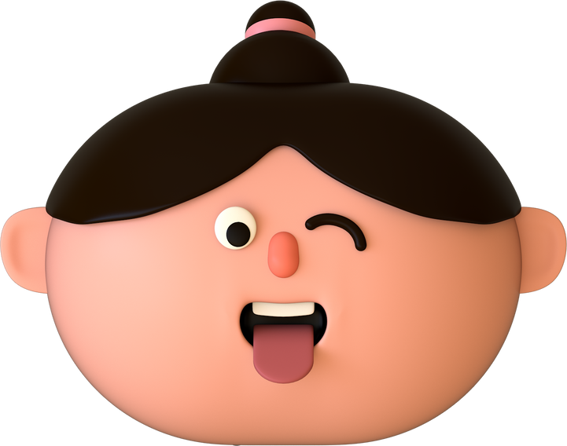
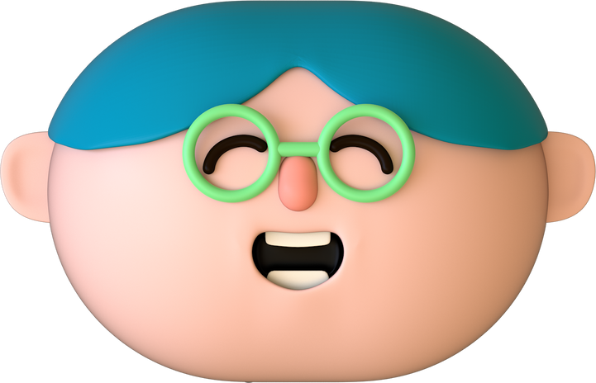
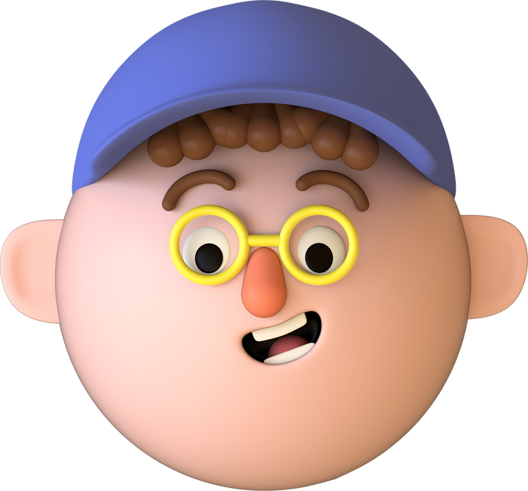
In search of treasures
Сможете ли вы собрать все сокровища?
Авторы идеи: Минакова Алика Юрьевна
Минакова Алина Юрьевна

Slide 2
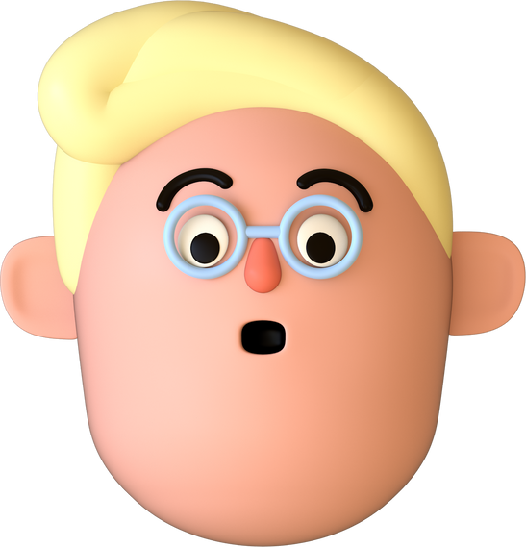
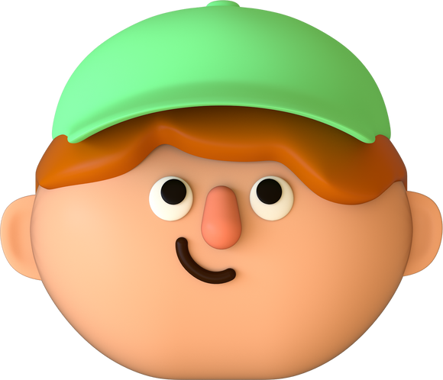
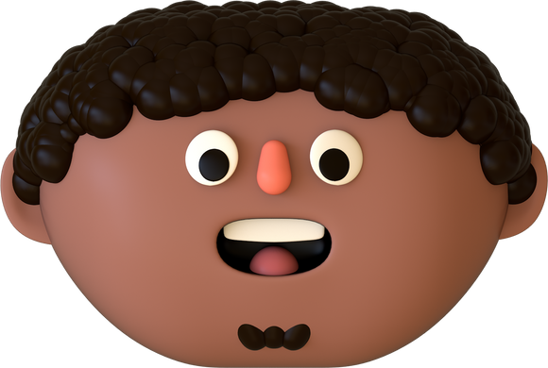
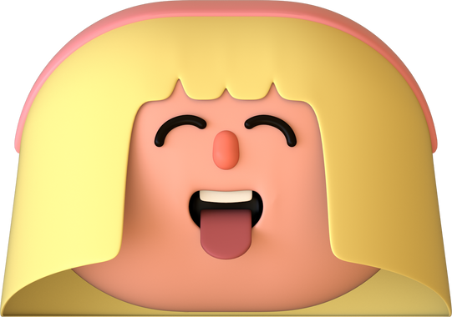
идея
ИГРАТЬ ВСЕГДА ВЕСЕЛО, А ОСОБЕННО КОГДА РЯДОМ ЛУЧШИЙ ДРУГ!
БЛАГОДАРЯ ЭТОМУ ПРОЕКТУ вы можете стать единым целым со своим другом, ведь для дружная и сплочённая команда сможет дойти до конца!
ИДЕЯ ИГРЫ СОСТОИТ В ТОМ, ЧТОБЫ ВЕСЕЛО ПРОВЕСТИ ВРЕМЯ В КОМПАНИИ СО СВОИМ ДРУГОМ.

Slide 3
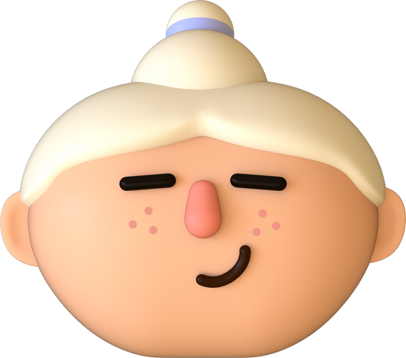

1.
Игра предназначена для двух игроков
Для каждого своё управление:
Используйте стрелочки и A, W, D, S, чтобы управлять персонажами
2.
ОБ ИГРЕ
3.
Вам предстоит собирать сокровища, которые не так уж и просто получить
4.
Опасности поджидают на каждом углу
5.
Удачи!

Slide 4
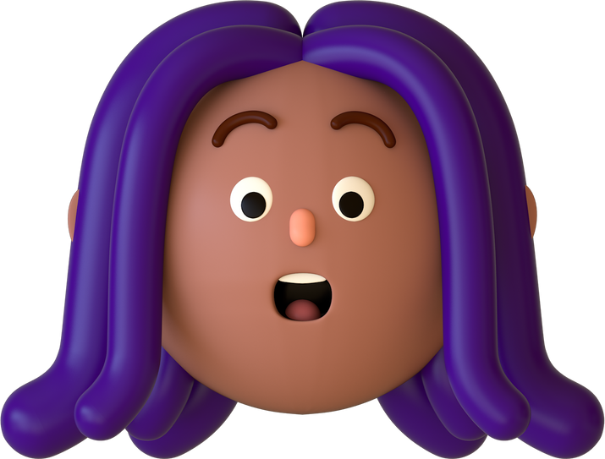
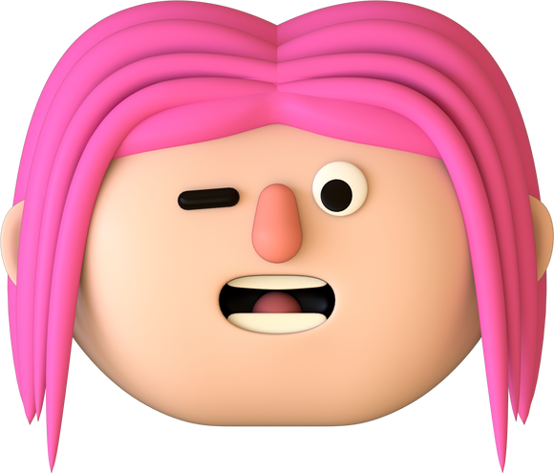
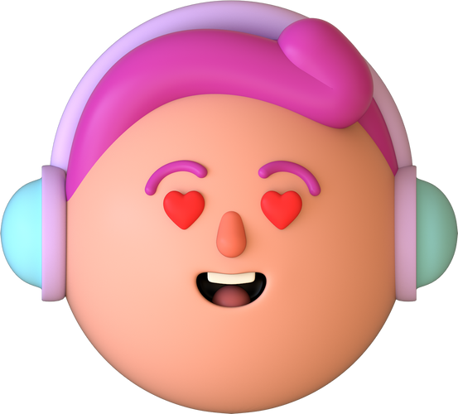
Описание

Slide 5
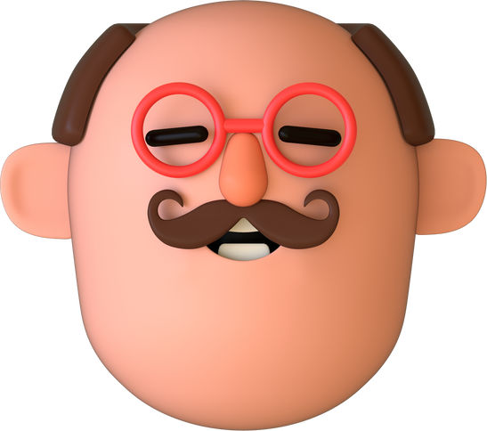
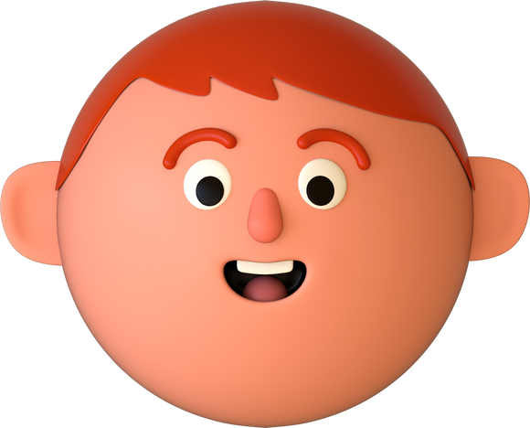
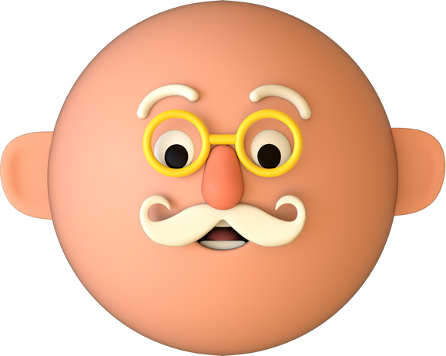
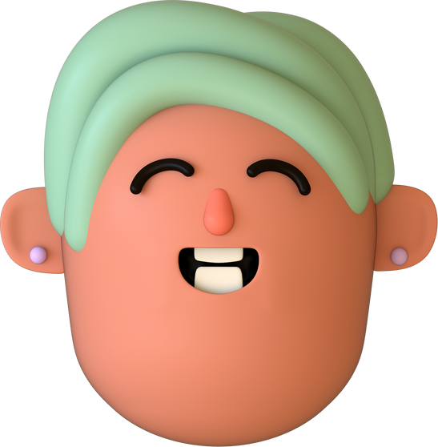
Во время разработки осуществлялось:
Классы для каждого объекта игры
Музыка
Анимация
Поясняющие окна
подсчёт результатов
спрайты и столкновения
хранение данных
уровни

Slide 6
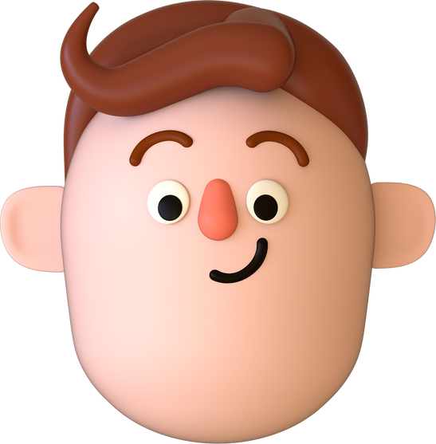
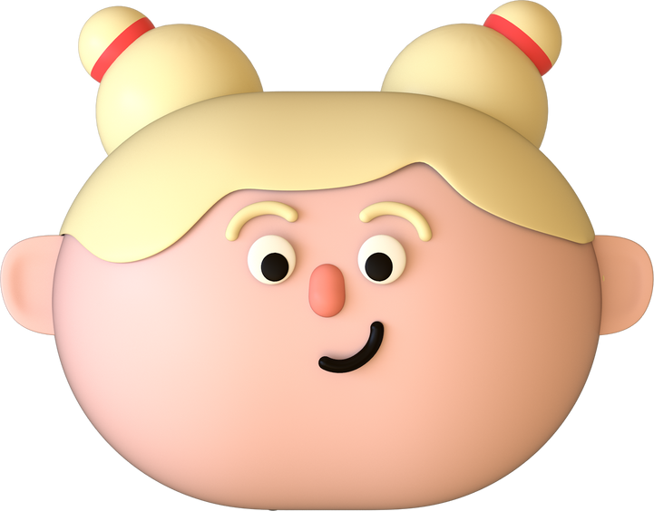
заключение

Slide 7
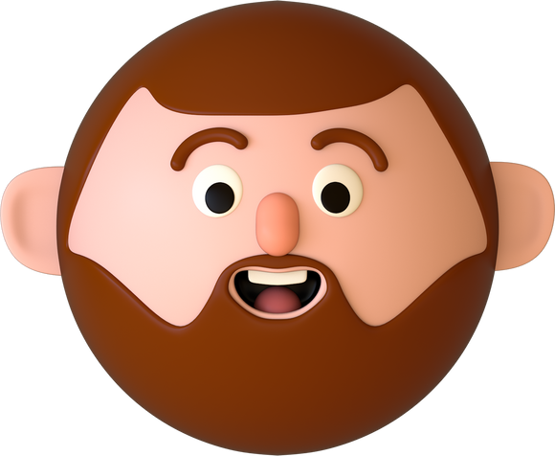
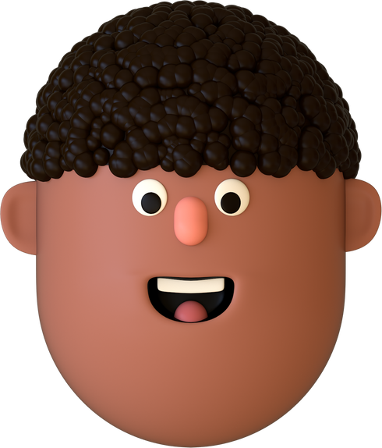
пРОЦЕСС СОЗДАНИЯ ИГРЫ ОКАЗАЛСЯ ОЧЕНЬ УВЛЕКАТЕЛЬНЫМ. эТО ХОРОШАЯ ВОЗМОЖНОСТЬ НАУЧИТЬСЯ РАБОТАТЬ В КОМАНДЕ И УЗНАТЬ ЧТО ТО НОВОЕ.
в ИГРЕ МЫ ПОПЫТАЛИСЬ ВЫПОЛНИТЬ ВСЕ ПОСТАВЛЕННЫЕ НАМИ ЦЕЛИ.
ТАКЖЕ У НАС ЕСТЬ ИДЕИ ДЛЯ ДОРАБОТКИ:
ДОБАВЛЕНИЕ УРОВНЕЙ
ВЫБОР ПЕРСОНАЖЕЙ
ДОБАВЛЕНИЕ ИСТОРИИ
УЛУЧШЕНИЕ ГРАФИКИ И СПЕЦЭФФЕКТОВ

Slide 8
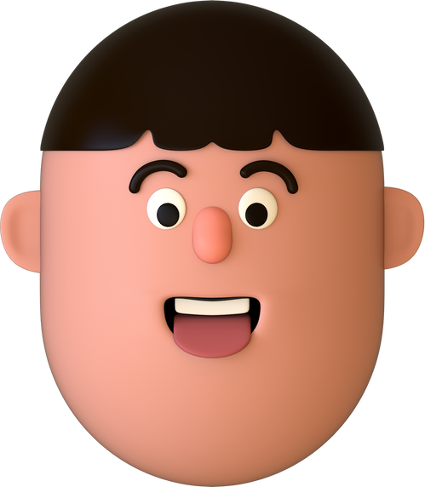
Спасибо за ВНИМАНИЕ!

